Slide 1

优优购物电商系统
日期：2020.11.17
答辩人：柳研文

Slide 2

目录
项目介绍
项目功能及技术
项目演示
项目总结与收获
CONTENT

Slide 3

项目介绍
近年来，中国的电子商务快速发展，交易额连创新高，电子商务在各领域的应用不断拓展和深化、相关服务业蓬勃发展、支撑体系不断健全完善、创新的动力和能力 不断增强。电子商务正在与实体经济深度融合，进入规模性发展阶段，对经济社会生活的影响不断增大，正成为我国经济发展的新引擎。

Slide 4

项目功能及技术

Slide 5
8大模块
商品审核以及广告管理
规格管理
分类管理
商家管理
品牌管理
模板管理
商品管理

Slide 6
所用数据库：mysql数据库
所用编程软件：IDEA
所用页面: html页面
所用框架：spring boot

Slide 7
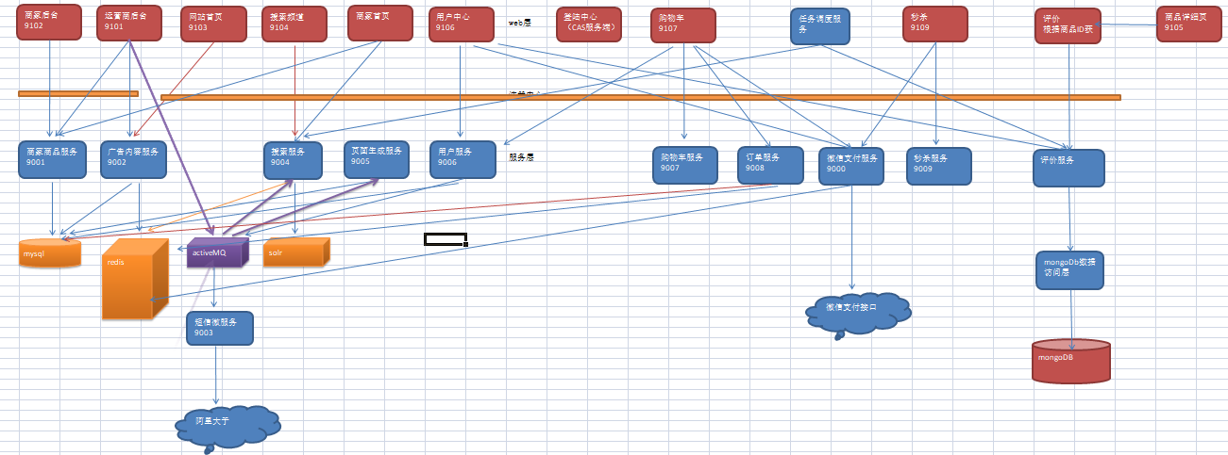
项目总体结构图

Slide 8
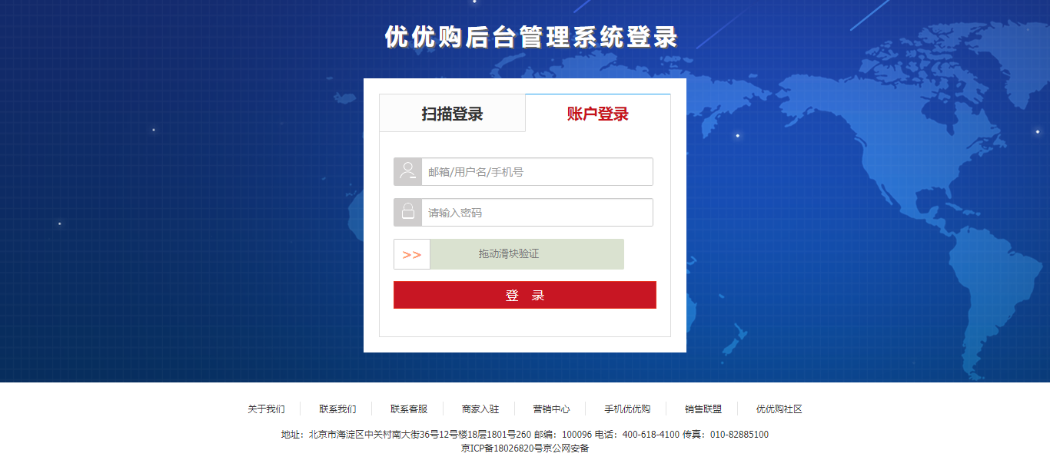

Slide 9
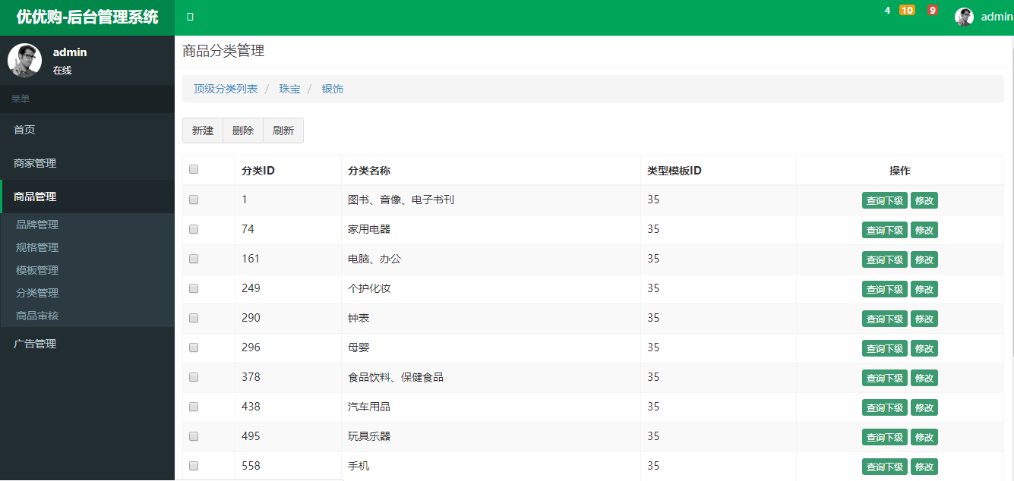

Slide 10
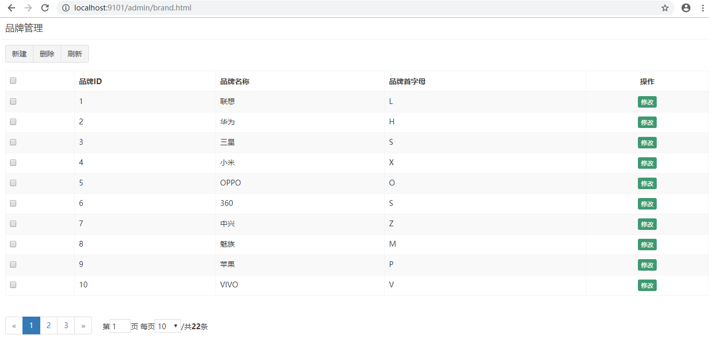

Slide 11
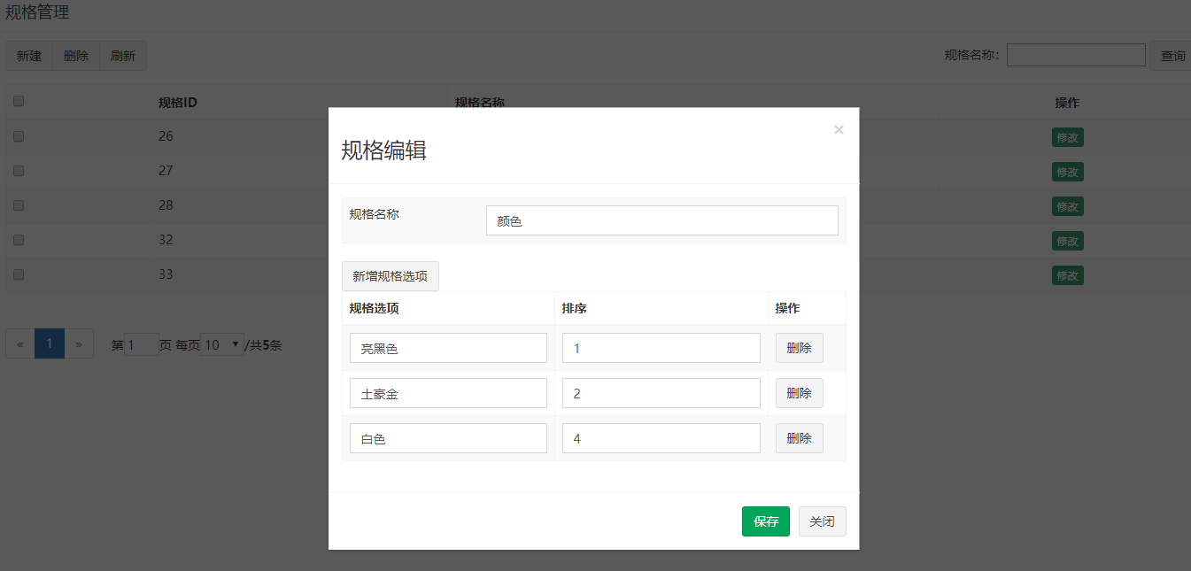

Slide 12
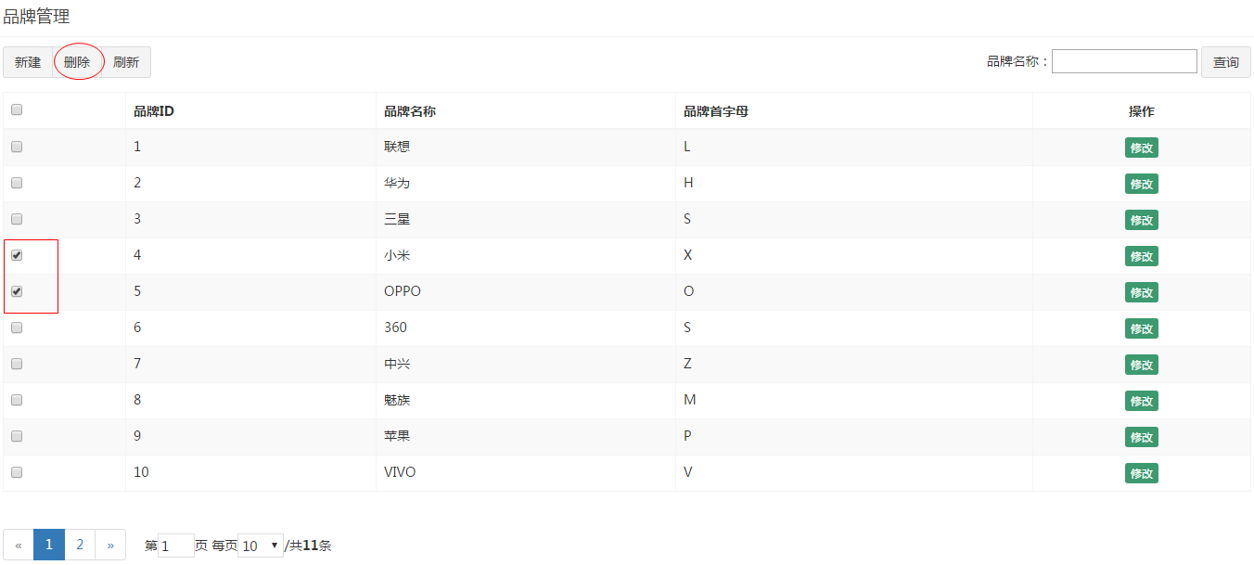

Slide 13
项目演示

Slide 14
项目总结
与收获

Slide 15





总结
通过这次做项目，使我对编程有了进一步的认实，做项目的过程中，让我们体会到了合作的重要性，一个好的项目的完成，和小组的明确分工是分不开的，从几周前的项目需求分析到数据库设计，到最后的界面，让我学到了很多在平时学不到的东西。

Slide 16
收获
通过这次项目的完成，使我更加熟悉和使Springboot框架和Mysql数据库，也让我体会到了团队合作的重要性和代码的规范性。

Slide 17
THANKS

